Slide 1
Муниципальное дошкольное образовательное учреждение
«Детский сад №192 »
Диагностика эмоционального благополучия
г. Ярославль, 2016

Slide 2
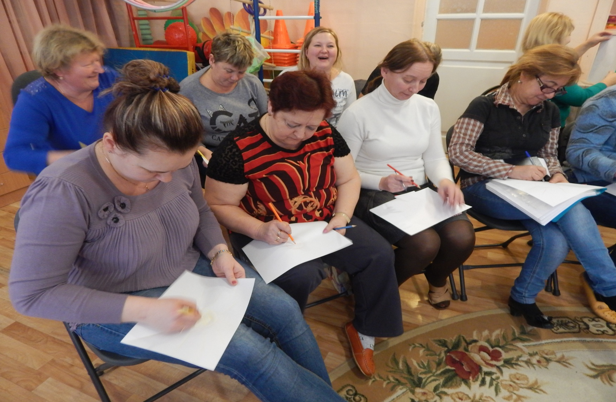
1 этап
«Стиль педагогического общения»

Slide 3
О
Стиль общения
Определяет направление деятельности группы, указывает, приказывает, пресекает всякую инициативу, подавляет инициативу дошкольников.
Авторитарный стиль
Проявляется в опоре руководителя на мнение коллектива, педагог советуется с дошкольниками, активно обсуждает ход работы.
Демократичный стиль
Анархический, попустительский. Воспитатель не вмешивается в жизнь коллектива, не проявляет активность. Воспитатель фактически самоустраняется от ответственности за происходящего.
Либеральный стиль

Slide 4
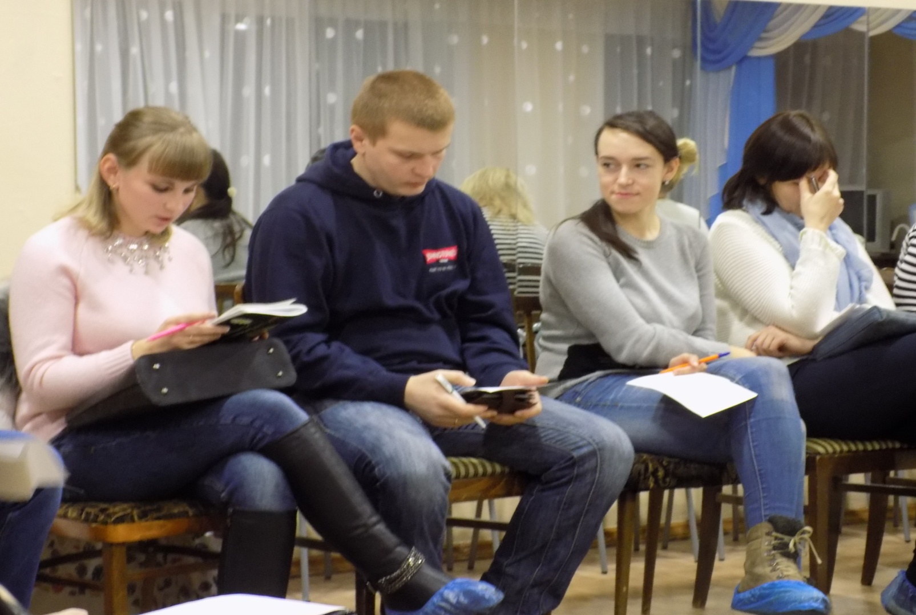
2 этап
«Уровень эмоционального развития ребёнка»

Slide 5
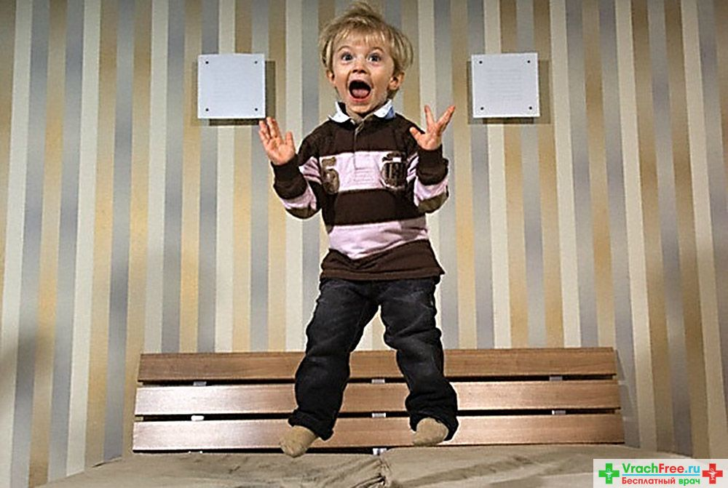

Slide 6
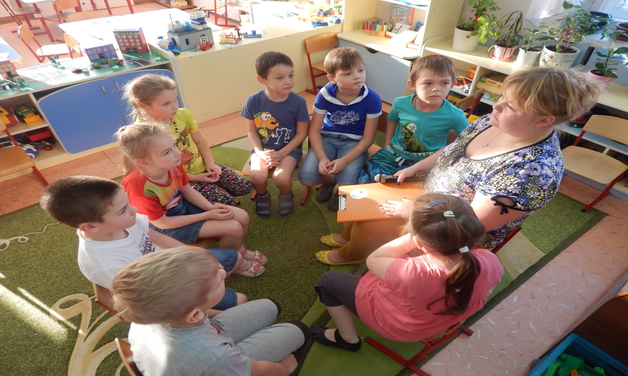
3 этап
«Определение эмоционального
благополучия ребёнка в д/с»

Slide 7
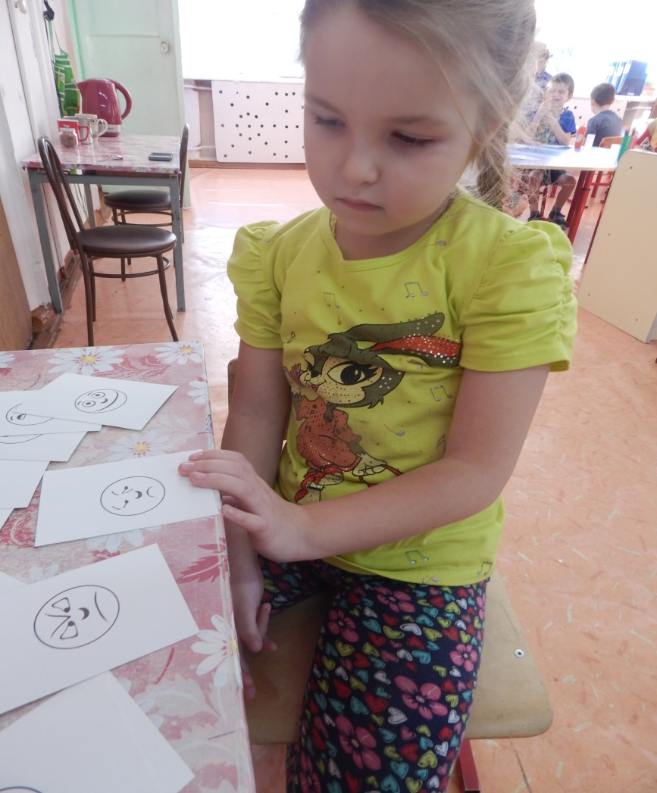
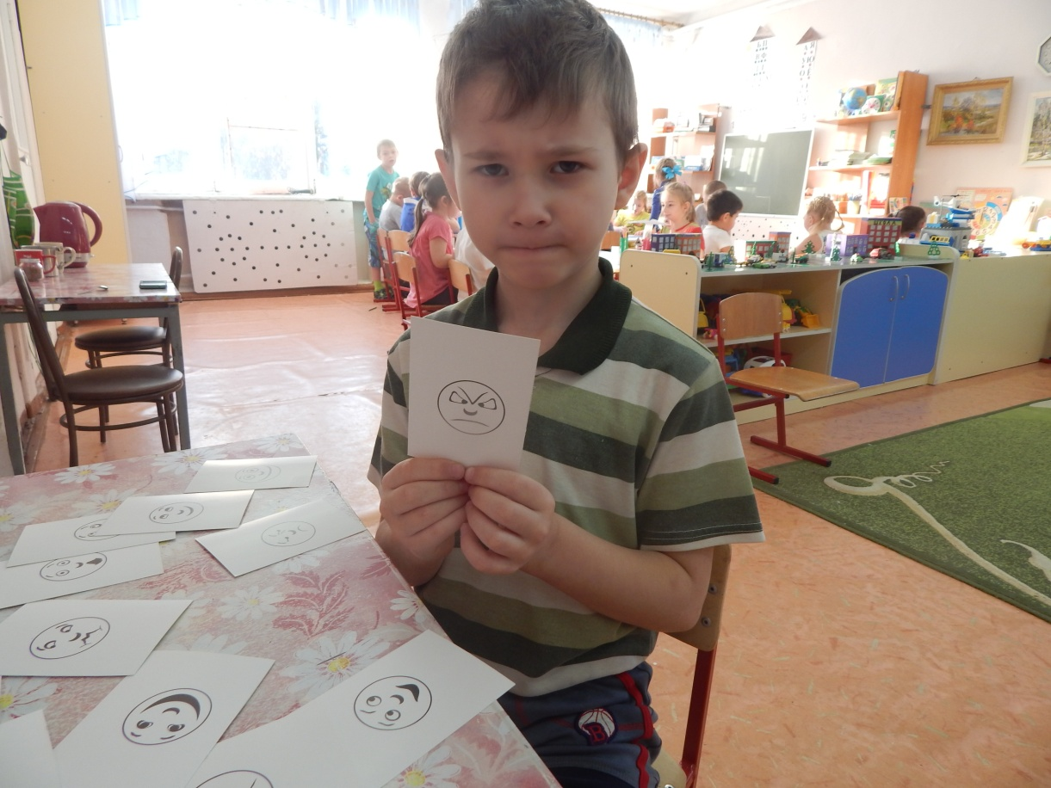
Методика № 1
«С каким настроением ребёнок
идет в детский сад»

Slide 8
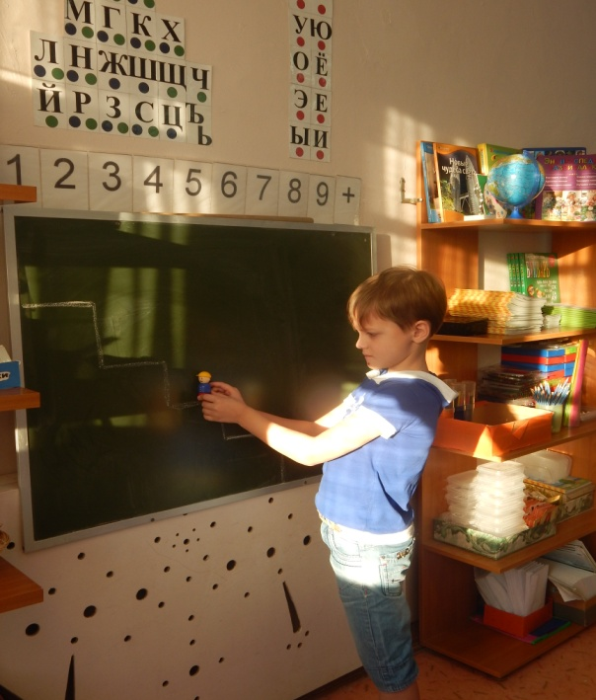
Методика № 2
«Оценка уверенности в себе»

Slide 9
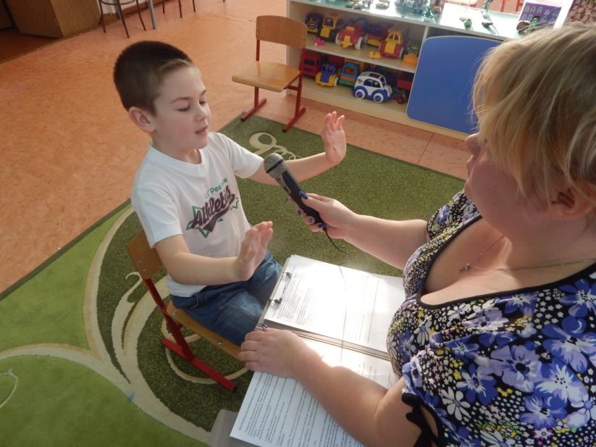
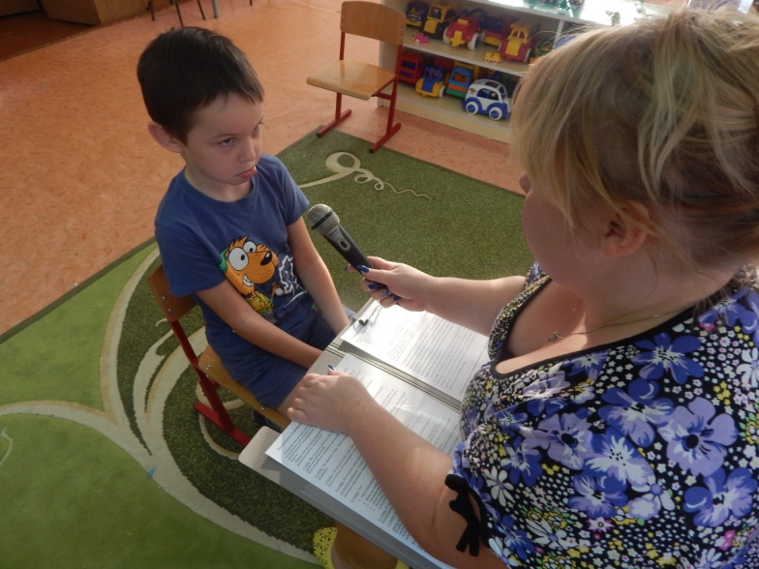
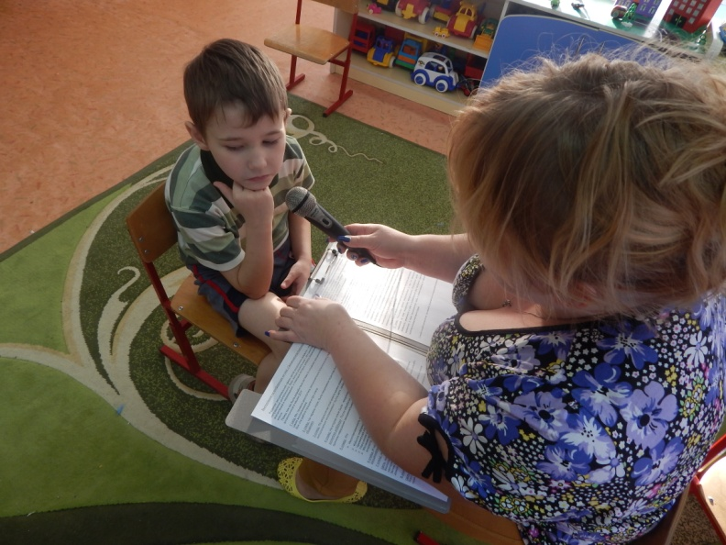
Методика № 3
Индивидуальная беседа
«Нравится ли тебе в детском саду?»

Slide 10
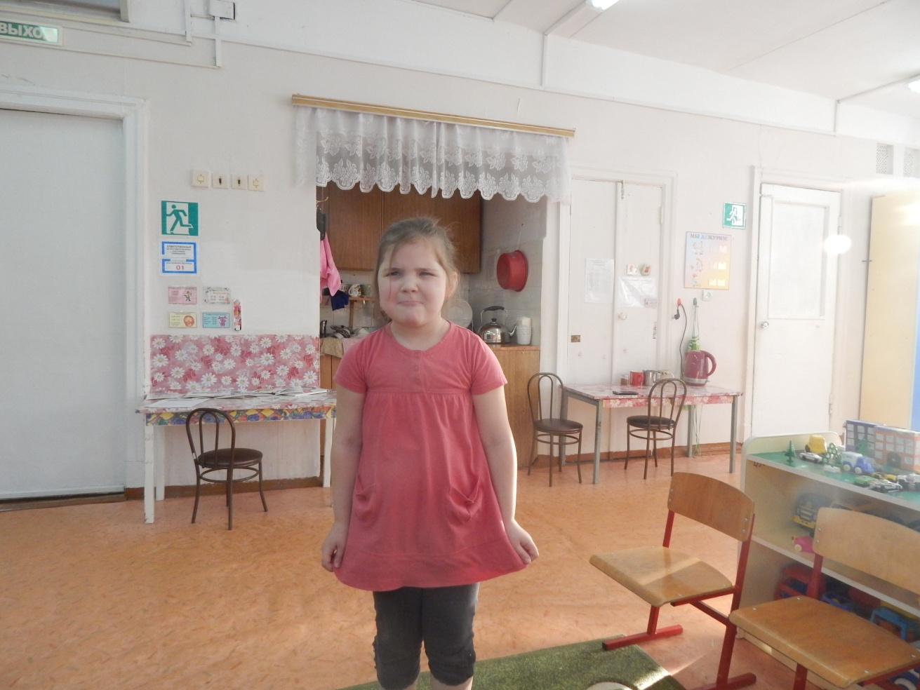
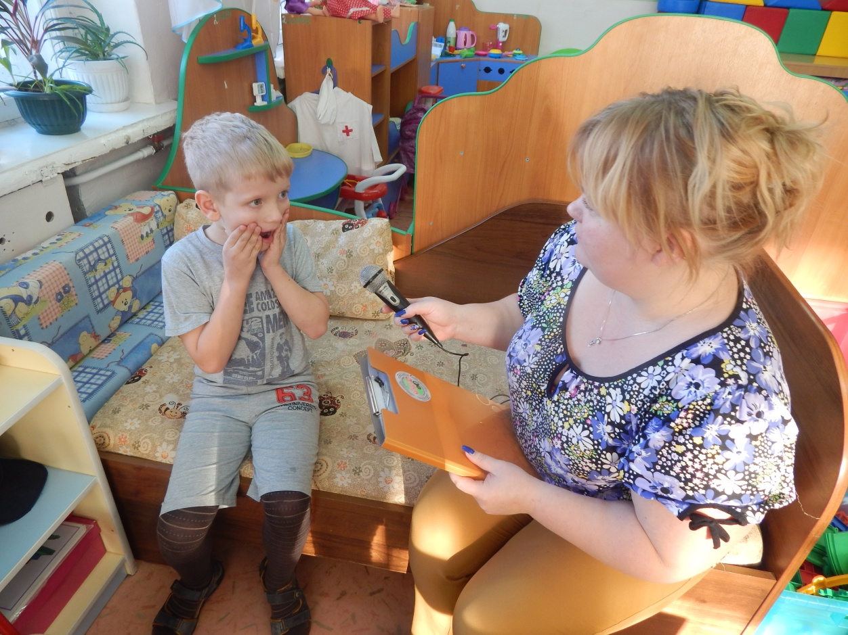
Методика № 4
Тест «Проективная ситуация»

Slide 11
Уровень эмоционального благополучия у детей в начале учебного года.

Slide 12
Уровень эмоционального благополучия у детей при повторной диагностики.

Slide 13
